Slide 1
Презентация на тему: «Вред получаемый от курения»
Работу выполнил:
Студент группы аЭПу-212
Трифонов Глеб

Slide 2
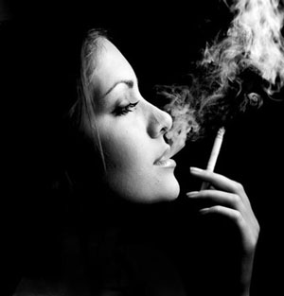
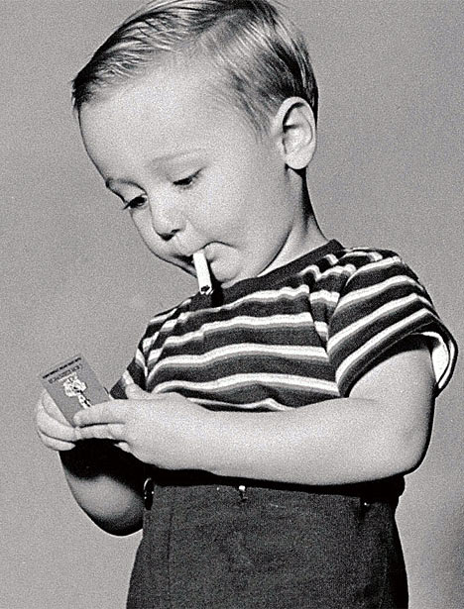
Мода на курение
Врачи безусловно боролись с курением! Но не очень успешно. И вот почему. О том, что табак вреден для здоровья, знали давно. Видели, что курильщиков мучает кашель, знали, что в накуренном помещении трудно дышать, что табак мешает умственной работе. Опыты показали, что животные гибнут под действием никотина. Тогда и родилась знаменитая фраза: «Капля никотина убивает лошадь».Если быть точным, то каплей чистого никотина можно убить не одну, а три лошади. Но курильщики только посмеивались: видно, я крепче лошади, сколько никотина потребил, а жив! Утешали себя -табачный деготь остается на фильтре.
С годами к вредной привычке приобщи-
лись мужчины, женщины, молодые люди,
подростки и даже дети. Возникла мода
на курение: будто бы сигареты придают
девушкам особую элегантность, а юношам –
мужественность. Обязательной принадлеж-
ностью теле- и киногероев стала сигарета.

Slide 3
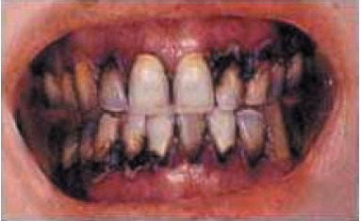
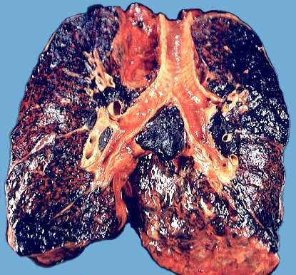
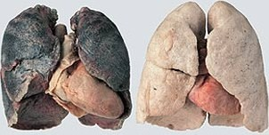
Врачи также выяснили, что рост числа курящих параллельно увеличивает количество опасных болезней. Начиная с 1960-х годов стали публиковать в газетах и журналах результаты научных исследований. И люди ужаснулись.

Slide 4
Опыт человечества показывает, что у курящего человека после выкуренной сигареты происходит спазм сосудов и у него замедляется мышление. Компоненты табачного дыма поражают просветы лёгочных альвеол, поэтому даже при небольших нагрузках появляется одышка.

Slide 5
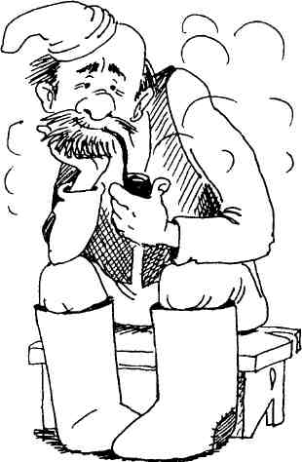
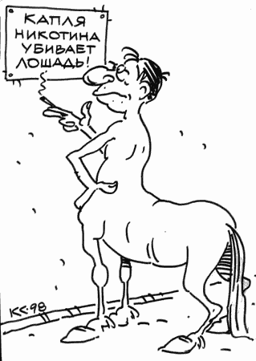
Никотин- один из самых опасных ядов растительного происхождения. Птицы (воробьи, голуби) погибают, если к их клюву всего лишь поднести стеклянную палочку, смоченную никотином. Кролик погибает от ¼ капли никотина, собака- от ½ капли. Для человека смертельная доза никотина составляет от 50 до 100 мг, или 2-3 капли.
Курильщик не погибает потому, что доза вводится постепенно, не в один прием. К тому же часть никотина нейтрализует формальдегид-другой яд, содержащийся в табаке. В течение 30 лет такой курильщик выкуривает примерно 20000 сигарет, или около 160 кг табака, поглощая в среднем 800г никотина. Систематическое поглощение небольших, не смертельных доз никотина вызывает привычку, пристрастие к курение.

Slide 6
Состав табачного дыма
Синильная
Стирол кислота Никотин
Радиоактивный ТАБАЧНЫЙ Канцерогенные
полоний ДЫМ смолы
Оксиды азота,
Угарный газ муравьиная, уксусная
кислоты

Slide 7
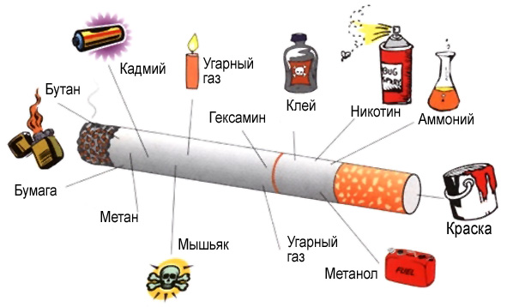

Slide 8
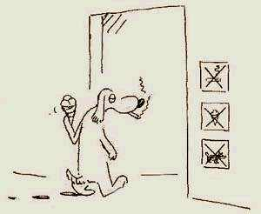
Никотин включается в процессы обмена, происходящие в организме человека, и становится необходимым.
Однако если некурящий человек в один прием получит значительную дозу никотину, может наступить смерть.
В Англии зарегистрирован случай, когда длительно курящий 40-летний мужчина ночью, во время трудной работы, выкурил 14 сигар и 40 сигарет. Утром ему сделалось плохо, и несмотря на оказанную медицинскую помощь, он умер.

Slide 9
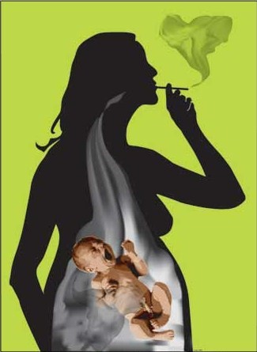
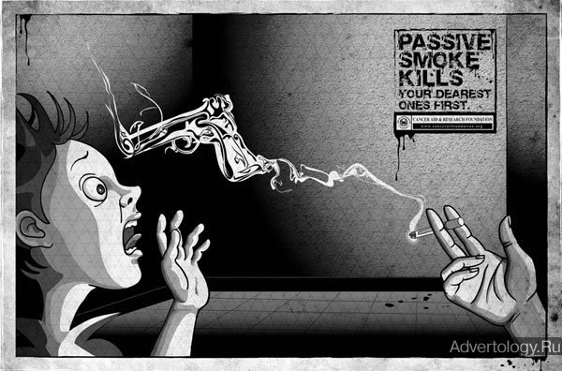
Живущие в накуренных помещениях дети чаще и больше страдают заболеваниями органов дыхания. В семьях, где не было курящих, дети были практически здоровы.
У детей ,матери которых курили во время беременности, имеется предрасположенность к припадкам. Они значительно чаще заболевают эпилепсией.

Slide 10
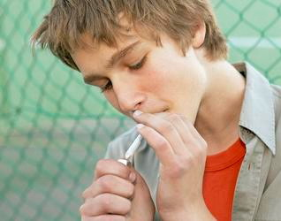
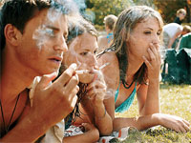
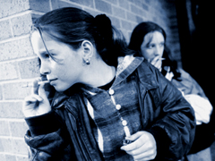
Дети, родившиеся от курящих матерей, отстают от своих сверстников в умственном развитии. Так, ученые из ГДР В. Гибал и Х. Блюмберг при обследовании 17 тыс. таких детей выявили отставание в чтении, письме, а также в росте.
Курение подростков в
первую очередь сказы-
вается на нервной систе-
ме и сердечно-сосудистых
системах. В 12-15 лет они
уже жалуются на одышку
при физической нагрузке.
В результате многолет-
них наблюдений фран-
цузский доктор Декалзне
еще 100 лет назад пришел
к убеждению. что даже незна-
чительное курение вызывает
у детей малокровие,
расстройства пищеварения.

Slide 11
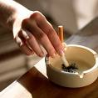
Курение отрицательно влияет на успеваемость школьника. Число неуспевающих возрастает в тех классах, где больше курящих.
Курение школьников замедляет их физическое и психическое развитие. Состояние здоровья, подорванного курением, не позволяет выбрать род занятий по душе, добиться успеха.
Курение и школьник не совместимы. Школьные годы - это годы роста как физического, так и умственного. Организму нужно много сил, чтобы справиться со всеми нагрузками. Как известно, новые, привычки, усвоенные в школьном возрасте, самые прочные. Это относится не только к полезным, но и к вредным привычкам. Чем раньше дети, подростки, девушки, юноши познакомятся с курением и начнут курить, тем быстрее привыкнут к нему, и в дальнейшем отказаться от курения будет очень трудно.

Slide 12
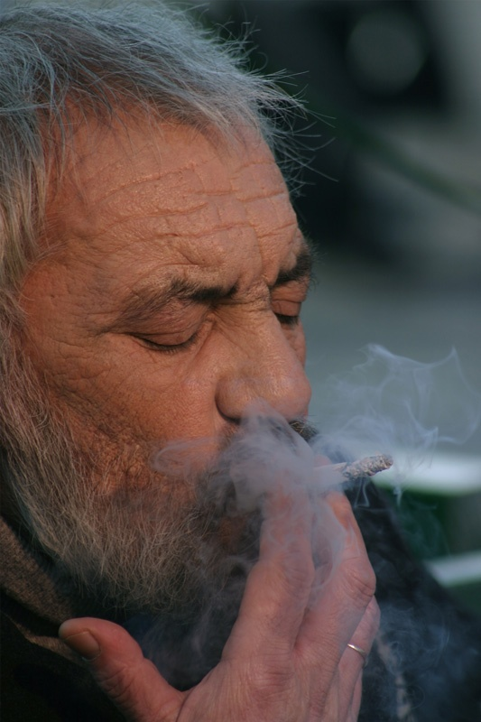
Курение – серьёзная социальная проблема. Число курильщиков за последние десятилетия резко возросло. Учёные доказали, что курение сокращает жизнь человека приблизительно на 5 лет. Подсчитано, что курящих
людей в возрасте от 40 до
49 лет умирает в 3 раза
больше, чем некурящих,
а в возрасте 60-65 лет –
в 19 раз больше.

Slide 13
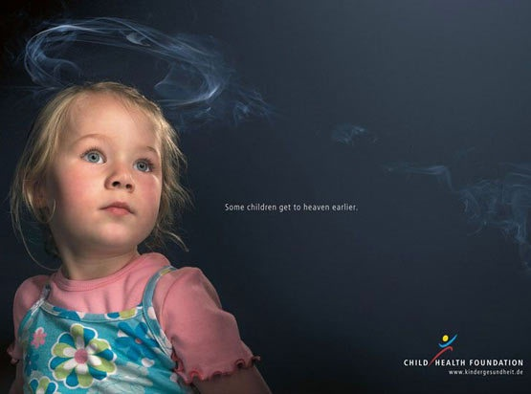
Курение мужчин – беда, курение женщин – дважды беда. С курением матери связаны многие болезни при беременности, родах, детские заболевания. Яды табака особенно опасны для мозга плода. Мертворождённые дети, преждевременное появление на свет, умственная и физическая отсталость родившихся детей – жестокая плата за пристрастие матери к курению.

Slide 14
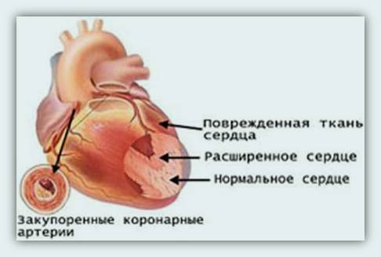
Если вы бросили курить, то через 8ч после последней сигареты из крови улетучивается угарный газ, через 9 месяцев восстанавливается функция лёгких, через 5 лет вероятность инсульта уравнивается с таковой для некурящих, через 10 лет падает вероятность заболеть раком и через 15 лет снижается вероятность инфаркта.

Slide 15
Запомни – человек не слаб.
Рождён свободным. Он не раб.
Сегодня вечером, как ляжешь спать
Ты должен так себе сказать:
«Я выбрал сам дорогу к свету
И, презирая сигарету,
Не стану ни за что курить.
Я – человек! Я должен сильным быть!
В. Маяковский

Slide 16
Вывод:
Курение табака однозначно сказывается на функциональном состоянии дыхания. Оно тем выше, чем длиннее стаж курения и меньше возраст испытуемых. Выявленные нарушение или некоторое отставание в развитии системы дыхания у курящих подростков поддаются коррекции при условии отказа от курения.

